Slide 1
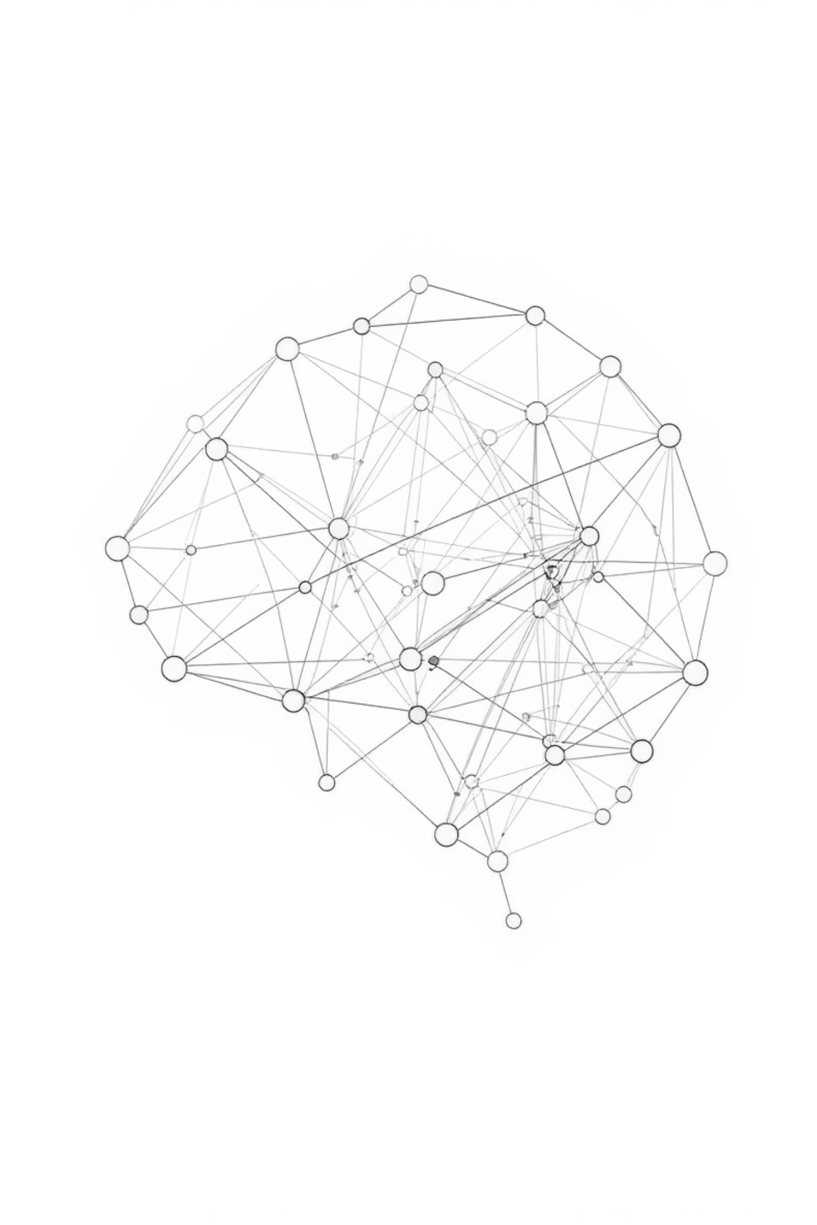
Демонстрация алгоритмов машинного обучения на базе персептрона
Погружение в основы искусственных нейронных сетей через изучение первой модели машинного обучения

Slide 2
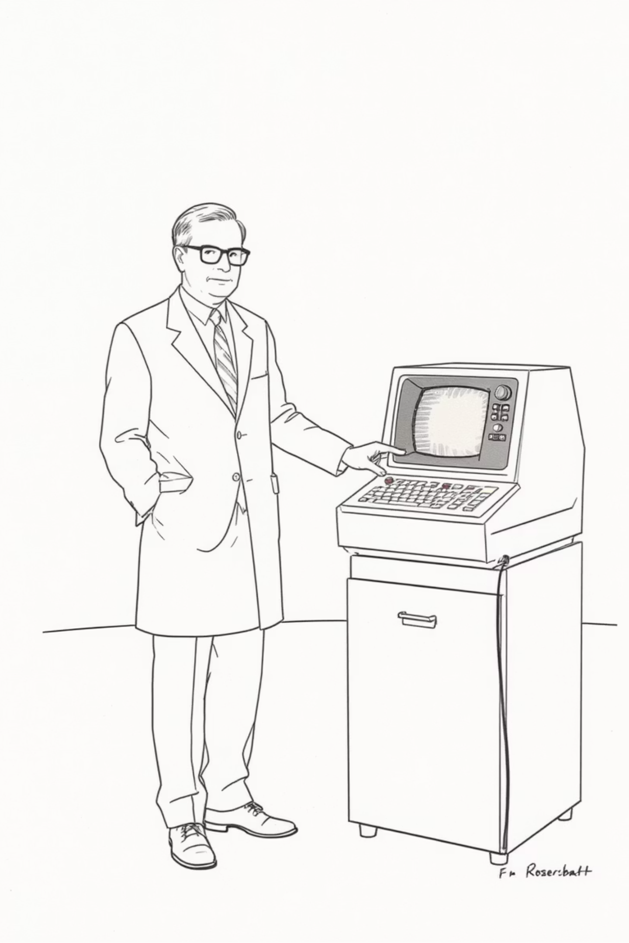
История создания персептрона: начало эпохи нейросетей
1
1957 год: Рождение идеи
Фрэнк Розенблатт создает первый персептрон — простейшую модель искусственного нейрона, способную к обучению
2
1960 год: Первая демонстрация
Презентация нейрокомпьютера «Марк-1», способного распознавать буквы и простые изображения
3
Наследие
Персептрон стал фундаментом для развития современных нейронных сетей и всего машинного обучения

Slide 3
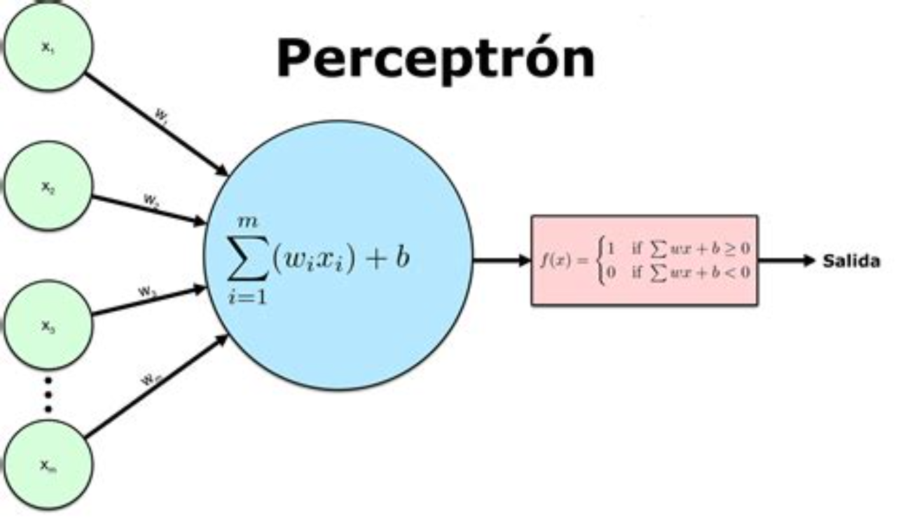
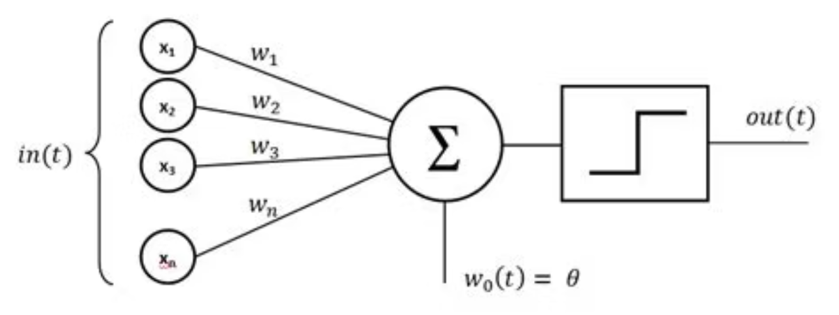
Что такое персептрон? Основы и структура
1
Однослойная нейронная сеть
2
Обработка сигналов
Входные данные умножаются на веса, суммируются и проходят через функцию активации
Персептрон представляет собой простейшую модель для решения задач бинарной классификации
3
Бинарное решение
Выход — четкий ответ: принадлежит ли объект к определенному классу или нет

Slide 4
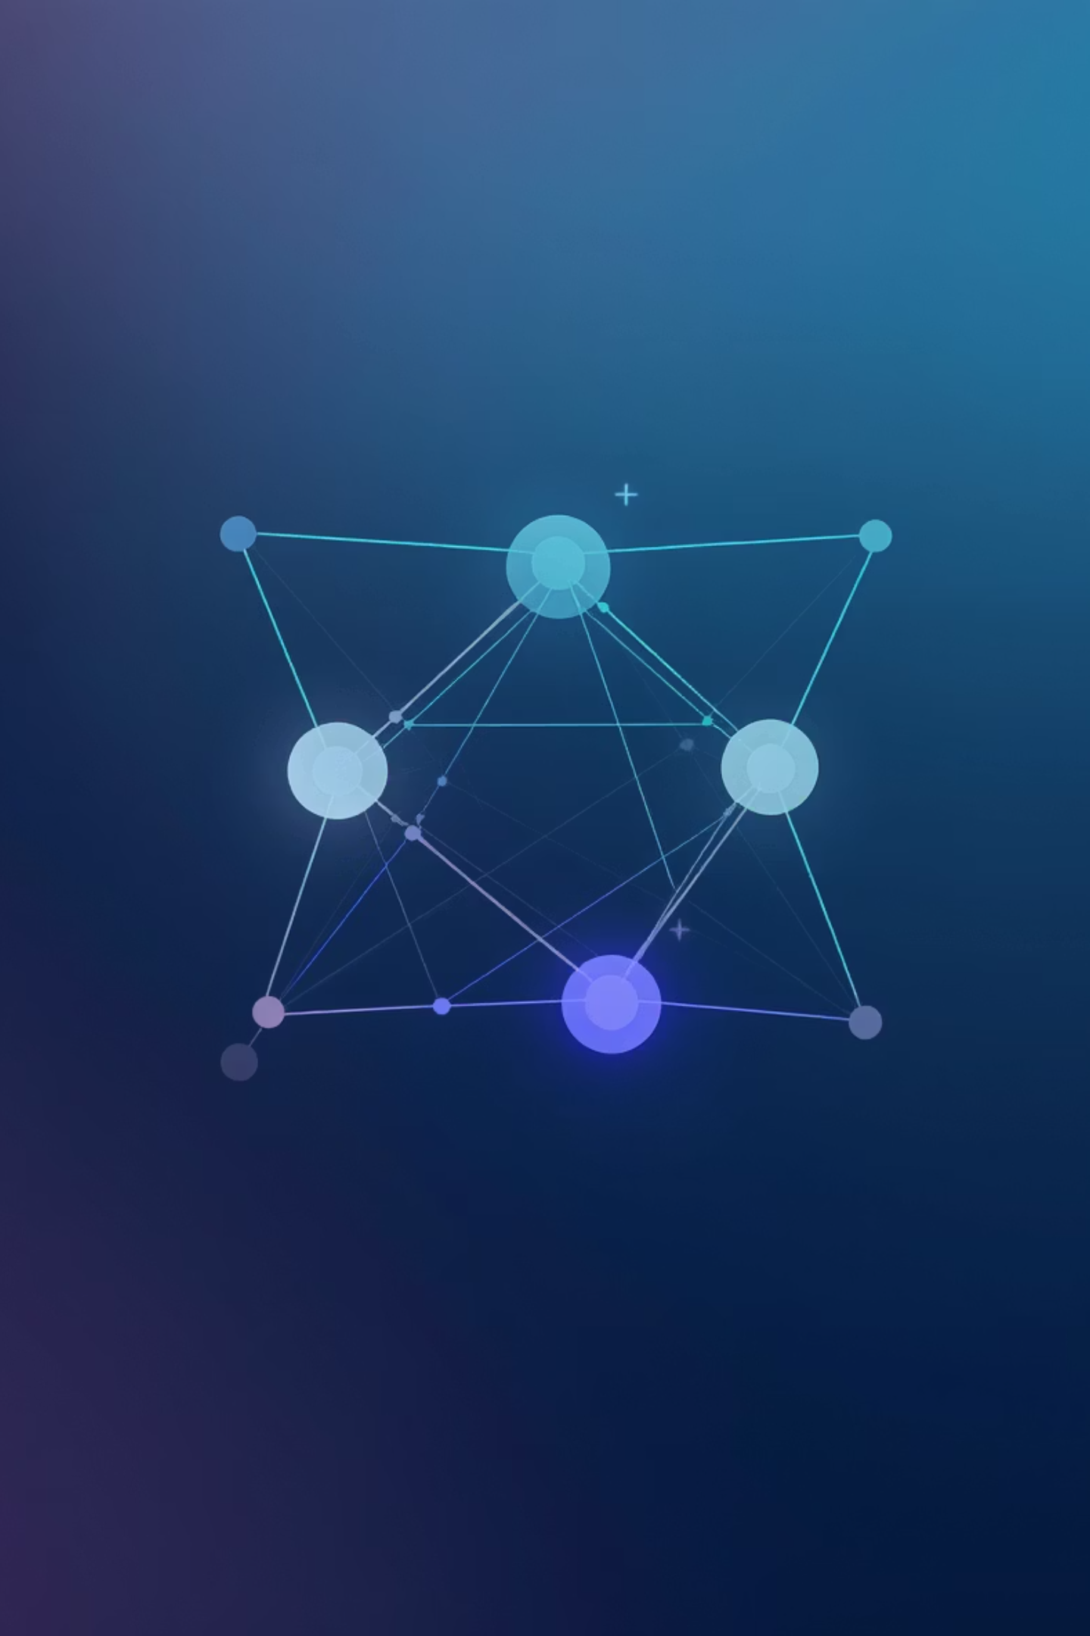
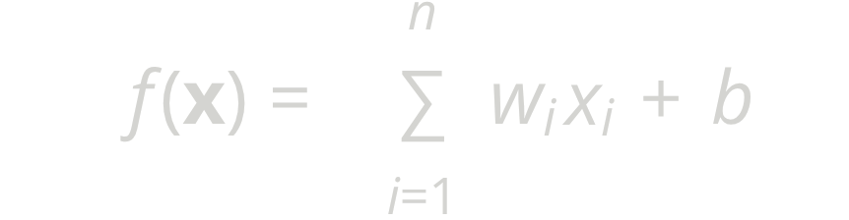
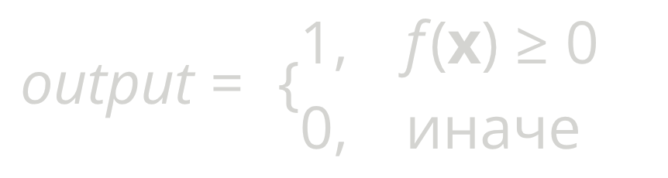
Математическая модель персептрона
Взвешенная сумма
Функция активации
Где w_i — веса, x_i — входы, b — смещение
Пороговая функция определяет окончательное решение
Процесс обучения
Корректировка весов и смещения для правильной классификации всех обучающих примеров

Slide 5
Алгоритм обучения персептрона: шаг за шагом
01
02
03
Инициализация
Прямой проход
Вычисление ошибки
Установка начальных весов случайными значениями близкими к нулю
Вычисление выхода сети для каждого обучающего примера
Определение разности между предсказанием и правильным ответом
04
05
Обновление весов
Итерация
Корректировка по правилу: $w_{i}≔w_{i}+η\left(y−\hat{y}\right)x_{i}$
Повторение до сходимости или достижения максимального числа эпох

Slide 6
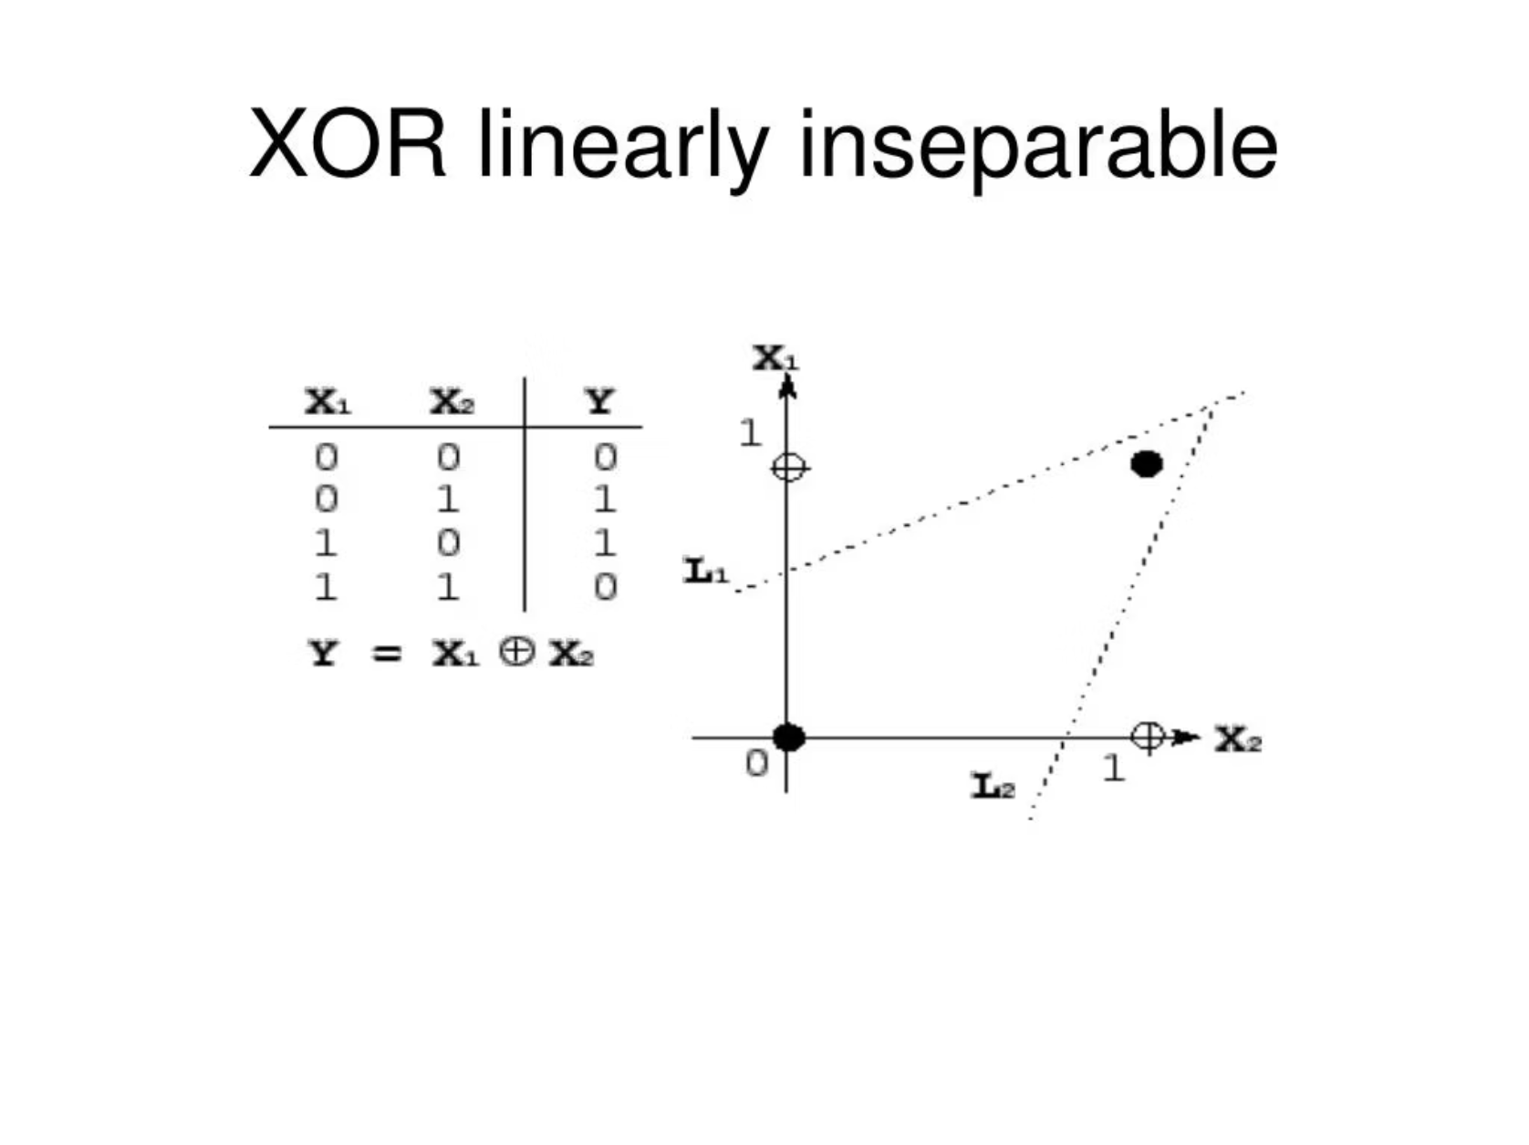
Ограничения однослойного персептрона
Проблема XOR
Персептрон не может решить задачу исключающего ИЛИ, так как она не является линейно разделимой.
Может решать
Логическое И (AND)
Логическое ИЛИ (OR)
Линейно разделимые задачи
Не может решать
Исключающее ИЛИ (XOR)
Нелинейные границы
Это ограничение мотивировало развитие многослойных персептронов и алгоритма обратного распространения ошибки.
Сложные паттерны

Slide 7
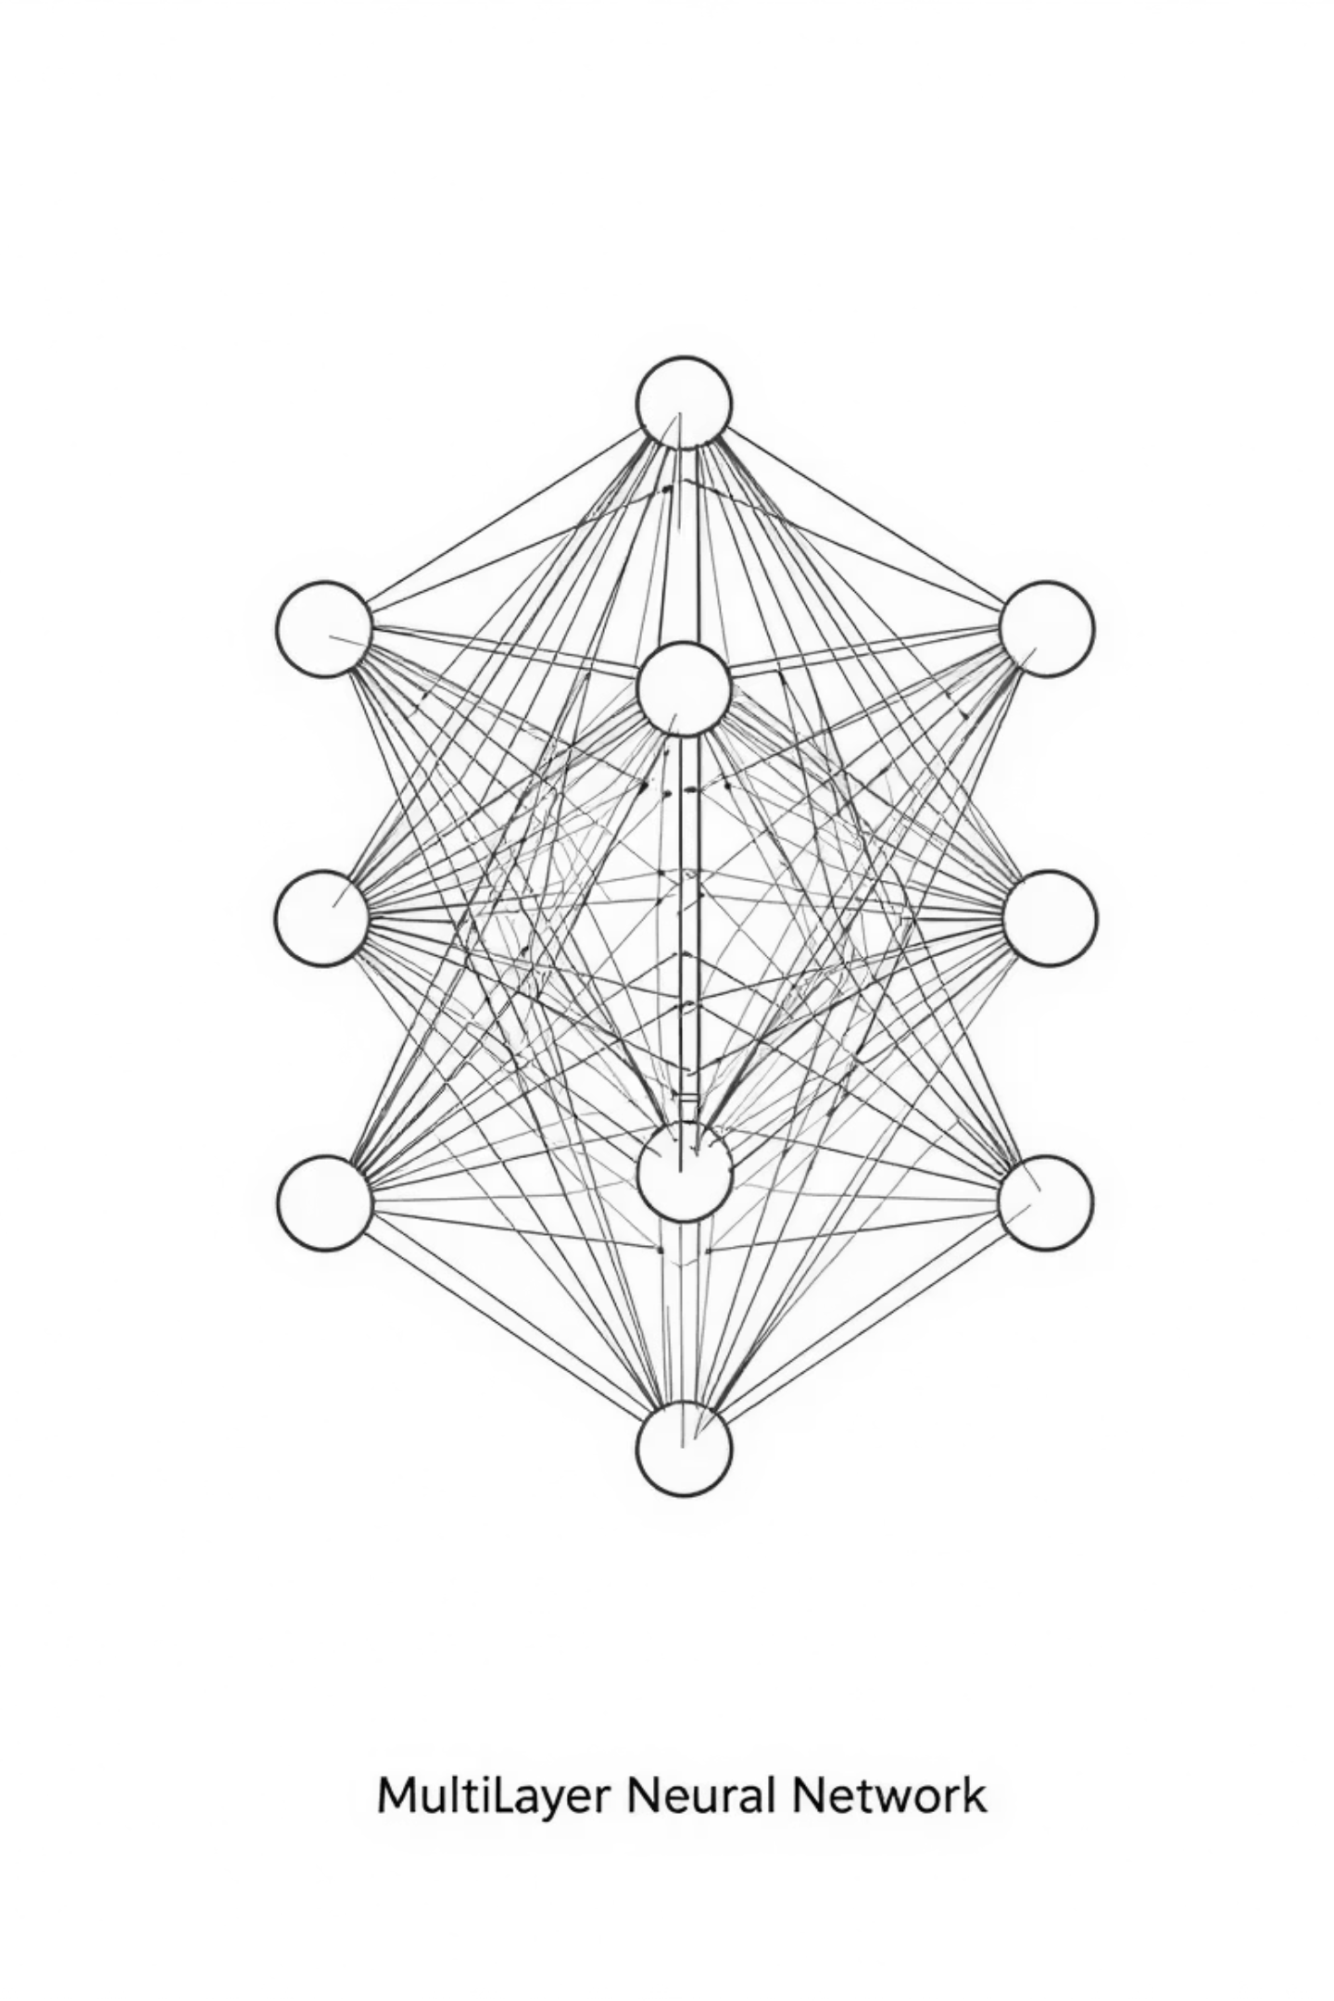

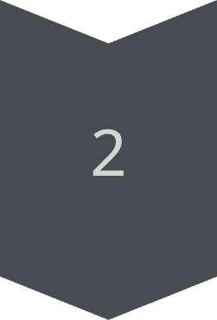
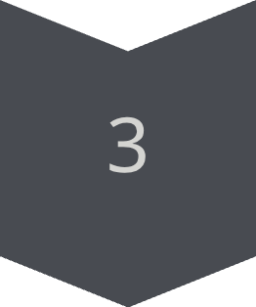

Многослойный персептрон (MLP) — следующий шаг
Входной слой
Получает исходные данные для обработки
Скрытые слои
Один или несколько промежуточных слоев для выявления сложных закономерностей
Выходной слой
Формирует окончательное решение или предсказание
Пример архитектуры: входной слой → 64 нейрона → 32 нейрона → 16 нейронов → выходной слой. Такая структура позволяет решать задачи с нелинейными разделениями.

Slide 8
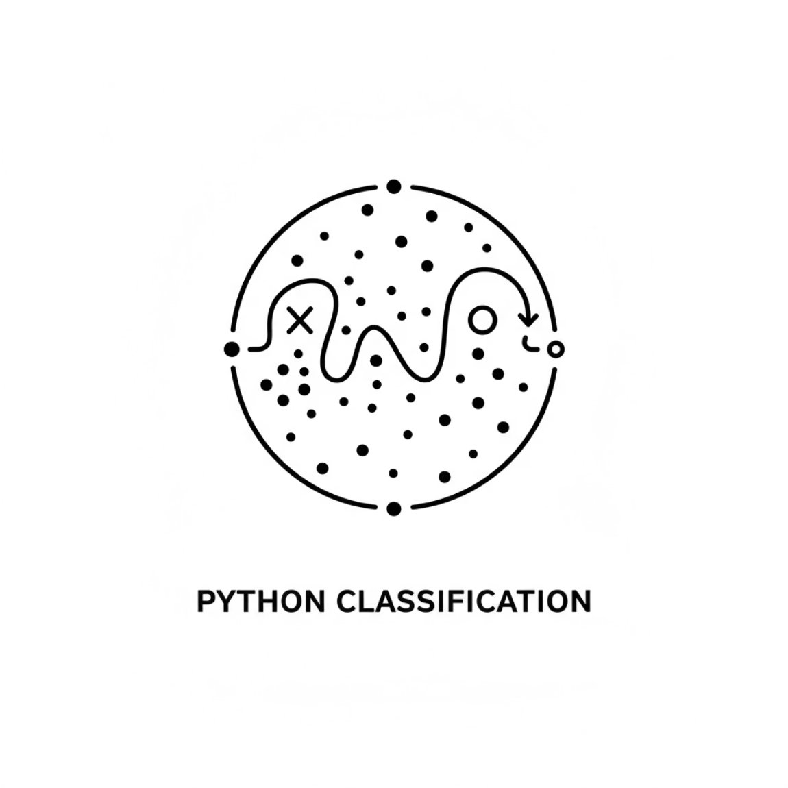
Демонстрация: реализация персептрона на Python
Использование библиотеки scikit-learn
from sklearn.linear_model import Perceptron
from sklearn.datasets import make_classification
import matplotlib.pyplot as plt
# Создание данных
X, y = make_classification(n_samples=100,
n_features=2,
n_redundant=0,
n_informative=2)
# Обучение персептрона
perceptron = Perceptron()
perceptron.fit(X, y)
# Предсказание
predictions = perceptron.predict(X)
Результат: четкая разделяющая гиперплоскость между классами данных
Простая реализация позволяет быстро увидеть работу алгоритма на практике.

Slide 9
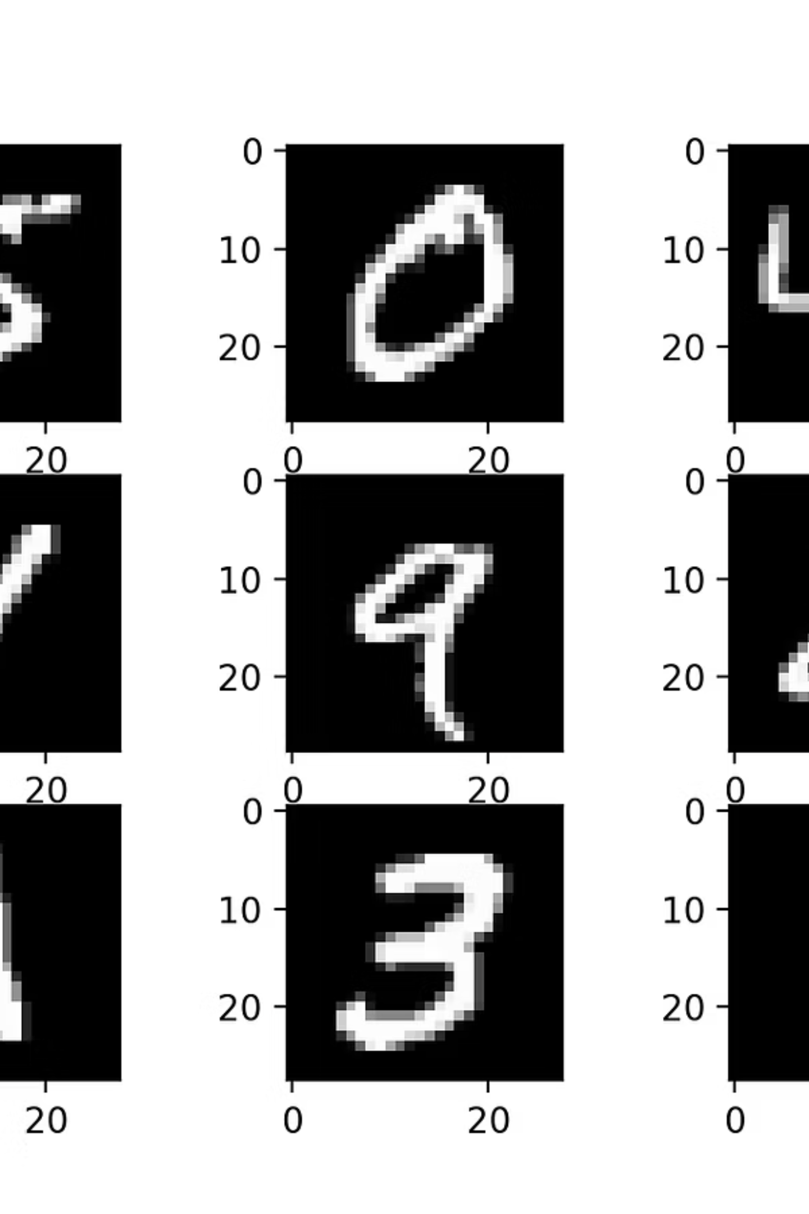


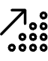
Пример практического применения: распознавание рукописных цифр
Задача
Ограничения
Классификация изображений рукописных цифр из набора данных MNIST (28×28 пикселей)
Однослойный персептрон показывает низкую точность (~85%) из-за сложности задачи
Улучшения
Многослойные сети достигают точности >95%, выявляя сложные визуальные паттерны
Эта задача демонстрирует важность перехода к глубоким нейронным сетям для решения реальных проблем.

